Slide 1
CONDUITE A TENIR DEVANT UNE ANEMIE
Dr M. SID AHMED
MAITRE ASSISTANT EN HEMATOLOGIE
Hôpital Militaire Régional Universitaire Constantine
sidahmedhématologie@gmail.com

Slide 2
PLAN
Définition.
Intérêt de la question.
Physiopathologie.
Diagnostic.
Diagnostic positif.
Diagnostic différentiel.
Diagnostic étiologique.
Conclusion

Slide 3
Définition
L'anémie : symptôme biologique qui se définit, comme la diminution du taux d'hémoglobine circulante dont les valeurs variant en fonction de l'âge et du terrain.
On parle d'anémie au-dessous d'un taux d'Hb de :
13 g/dl chez l'homme adulte.
12 g/dl chez la femme.
<14g/dl chez le nourrisson.
<11g/dl chez l’enfant.
<10.5 g/dl chez la femme enceinte.

Slide 4
Intérêt de la question
C’est le motif de consultation le plus fréquent.
Argumenter les principales hypothèses du diagnostique et justifier les examens complémentaires.
Argumenter l’attitude thérapeutique dans les anémies carentielles et planifier leurs suivi.

Slide 5
Physiopathologie
RAPPEL :
Le globule rouge.
L’hémoglobine.
L’érythropoïèse
L’hémolyse physiologique

Slide 6
Le globule rouge
Une cellule circulante anucléée.
Le constituant essentiel est l’hémoglobine, qui permet le transport de (O2) des poumons vers les tissus.
Formé dans la moelle osseuse (érythropoïèse).
La durée de vie moyenne du GR est de 110-120 jours(+++).
Il est détruit par phagocytose intra-tissulaire (hémolyse physiologique).
Un taux d’hémoglobine stable signifie l'existence d'un mécanisme régulateur qui assure l'équilibre entre l'hémolyse physiologique et l'érythropoïèse

Slide 7
Hémolyse physiologique
Elle touche principalement les globules rouges âgés où la diminution des activités enzymatiques.
A de nombreuses conséquences notamment au niveau membranaire.
Elles est due à la phagocytose intratissulaire par :
- Les phagocytes mononucléés.
- Siège principalement dans la moelle et accessoirement dans le foie et la rate. Moins de 10 % est intravasculaire.

Slide 8
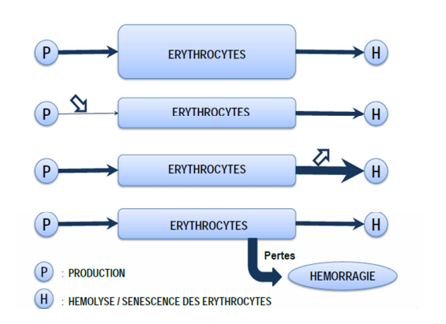
Mécanisme

Slide 9
Physiopathologie
Périphérique :
- Perte excès : hgie.
- Destruction : hemolyse.
Centrales :
- Quantitative :
. Moelle pauvre : diminution production AM.
. Moelle riche : envahissement LA.
- Qualitative :
. Alie maturation : Fer, FAP.
. Tble production : IR (EPO), A inf.

Slide 10
Diagnostic
Signes cliniques.
Signes biologiques.
Diagnostic différentiel.
Diagnostic étiologique.

Slide 11
Signes cliniques
Pâleur.
Manifestation fonctionnelle.
Signes de gravité.

Slide 12
Pâleur
Généralisée.
Cutanée et muqueuse.
+++ nette au niveau de la coloration unguéale et les conjonctives.
Variable d’un patient à l’autre.

Slide 13
Les manifestations fonctionnelle
Non pathognomonique mais révélateurs:
- Asthénie
- Dyspnée d’effort
- Vertiges
- Céphalées
- Lipothymies
- Tachycardie
- Souffle cardiaque anorganique…

Slide 14
Les signes de gravité
Dyspnée au moindre effort.
Angor.
Signes déficitaires vasculaires.
Retentissement sur les organes ( cardiaque , digestif, pulmonaire).
Rapidité d’installation : état de choc.

Slide 15
Diagnostic positif
Anémie peut être aiguë ou chronique.
Selon date d’apparition des symptômes.
Signes d’intolérance hémodynamiques au repos : A aigue.
Anémie tolérée : A chronique ou subaiguë

Slide 16
Tableau clinique
Les signes sont d’autant plus intenses que
l’installation de l’anémie est rapide.
Deux tableaux cliniques:
Anémie aigue :
- Mal tolérée.
- Le tableau est grave : signes d’anémie + signes d’hypovolémie.
Anémie chronique :
- La tolérance est très variable et dépend de :
L’intensité de l’anémie.
Délai d’apparition de l’anémie.
Le terrain.

Slide 17
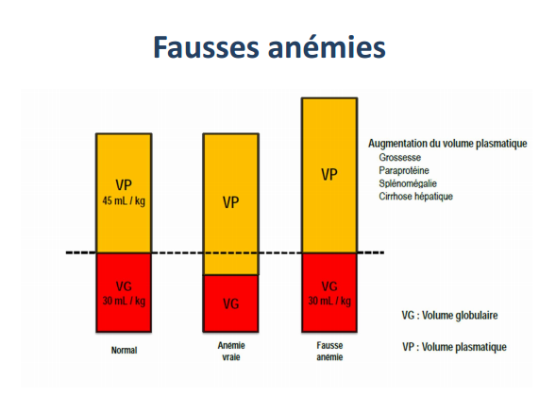
Diagnostic différentiel

Slide 18
Diagnostic différentiel
Fausses anémies.
Expansion volume plasmatique :
- Grossesse 3eme trimestre.
- Gammapathie monoclonale.
Agglutination GR :
- Agglutinine froide.
Anémie physiologique du nouveau né entre 1 mois et 12 mois.

Slide 19
Diagnostic étiologique
Interrogatoire :
- Age début, ATCD perso et familiaux, Consanguinité
- CSE, Régime, Notion TS, Spoliation sanguine

Slide 20
Examen biologique
Hg – FS ( A isolée ou associée).
VGM : Ht x 10/GR (80-95 fl).
CCMH=Hb/Hte.
TGMH=Hb/GR.
Rétic : > 120 000/mm3(A Rég),
< 120 000/mm3 (A Areg).
Bilan martial, Bili indirecte, E Hb.
Medullogramme, Dosage Vitaminique, Perls.

Slide 21
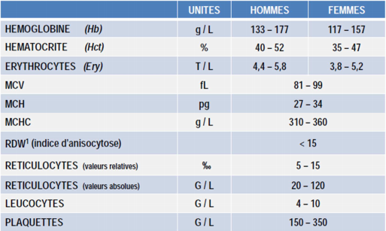
Intervalles de référence en hématologie

Slide 22
L’anémie n’est pas un diagnostic mais un
symptôme imposant toujours la recherche
Étiologique.
Les anémies sont classées et explorées en
fonction des réticulocytes, VGM ,CCMH.
Les autres anomalies de l’hémogramme.

Slide 23
Anémie Arégénérative
taux de rétic < 120.000
Anémie Régénérative
taux de rétic > 120.000
VGM
hémorragie
hémolyse
bilirubine libre ++
fer sérique ++
haptoglobine --
Anémie hémolytique
Acquise
Congénitale
auto-immune
infectieuse
toxique
médicamenteuse
mécanique
hémoglobinopathie
membranaire
enzymopathie

Slide 24
Anémie Microcytaire
VGM < 80 fl
bilan martial
Fer sérique ↓
TIBC ↑
CSS < 16%
Férritine ↓
Fer sérique ↓
TIBC ↓
CSS > 16%
Férritine nle↑
Fer sérique nle↑
A Ferriprive
EHb
VS / CRP
PPM A2 > 3,3
A Inflammatoire
carence d’apport
spoliation sanguine
malabsorption
β thal hétéro
α thal
infection
néoplasie
connectivite

Slide 25
Anémie Macrocytaire
VGM > 100 fl
Interrogatoire
alcoolisme
hyperthyroidie
chimiothérapie
Myélogramme
Dysmyélopoiese
Mégaloblastose
Hémopathie maligne
Coloration de Perls
Dosage/test vitaminique
leucémie aigue
myélome multiple
A Réfractaire
Folates ↓
Vit B12 ↓
carence d’apport
Medicamenteuse
coeliaque
carence d’apport
gastrectomie
biermer

Slide 26
Anémie Normocytaire
VGM : 80 - 100 fl
Hémogramme
taux GB ↓
ou taux Plq↓
taux GB et
taux Plq Nle
Myélogramme/ PBO
insuffisance rénale
Insuffisance thyroïdienne
Syndrome sheehan
aplasie médullaire
Myélofibrose
Myelome
LA, Métastase

Slide 27
Conclusion
Le diagnostic du mécanisme de l’anémie est
toujours possible
Le diagnostic étiologique peut être plus
difficile
Le traitement doit être adapté à l’étiologie

Slide 28
Thanks!
Any questions?

